Slide 1
МБДОУ детский сад № 159
Средняя группа «Ромашки»
Дистанционное обучение.
Лепка.
Кактус.
Воспитатели:
Степакова Е.В.
Федорова О.Н.
Тверь, 2020

Slide 2
Задачи:
1. Образовательные:
- закреплять умение лепить с натуры знакомые предметы (кактус в горшочке); передавать их характерные особенности;
- уточнить знания детей о кактусах, как о домашних растениях.
2. Развивающие:
развивать навыки работы с пластилином: раскатывать шар ладонью и придавать ему форму овала.
развивать фантазию, образные представления детей.
3. Воспитательные:
– воспитывать доброжелательное отношение к окружающему миру;
- вызывать чувство радости от созданного изображения.

Slide 3
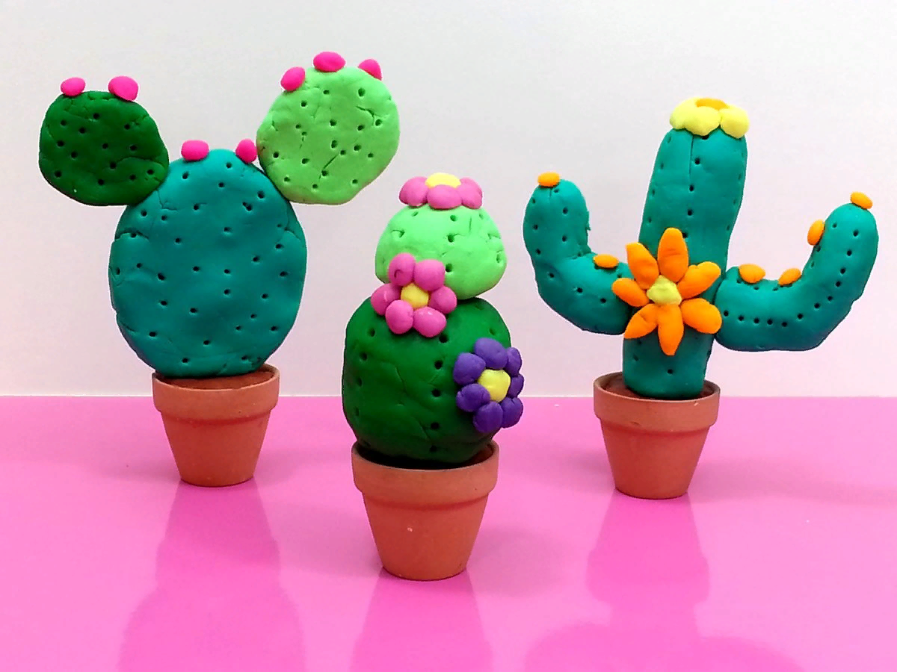
Доброе утро, ребята!
Мы с вами продолжаем разговаривать о комнатных растениях.
Сегодня у нас лепка.
Мы вам предлагаем попробовать слепить кактус.
Можете использовать наши подсказки или пофантазировать
и слепить свой кактус.
С нетерпением ждем ваши работы!

Slide 4
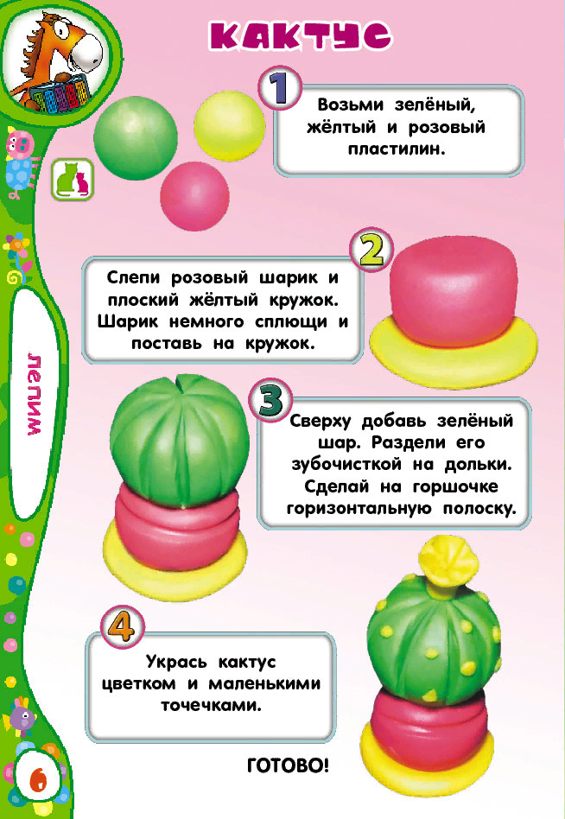
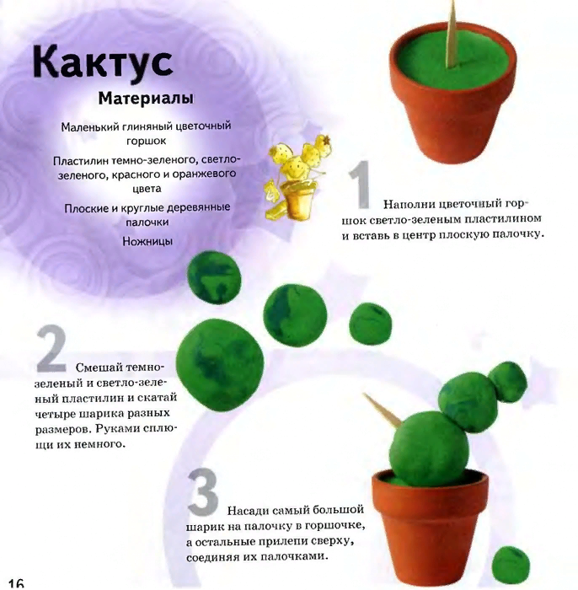
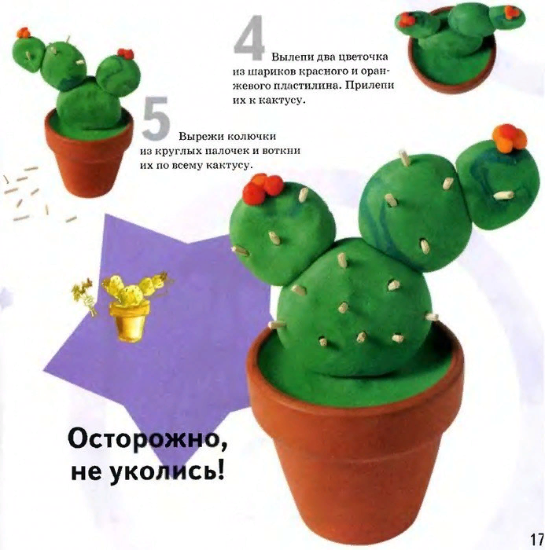

Slide 5
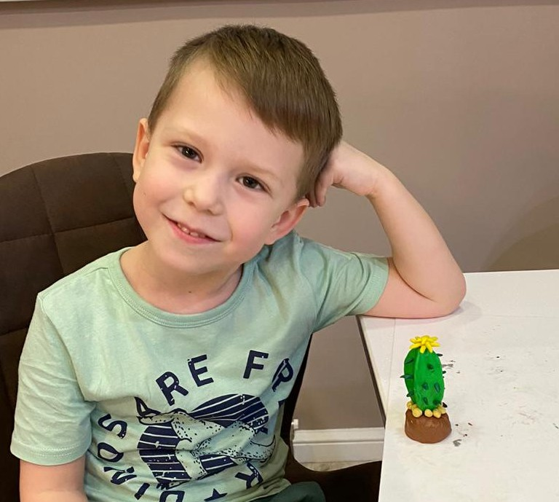
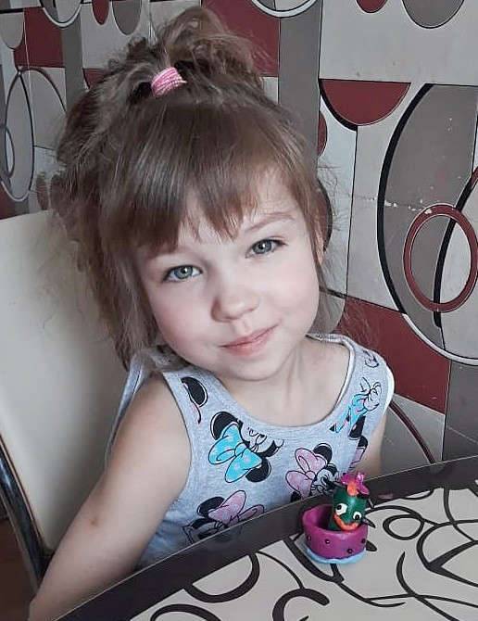

Slide 6
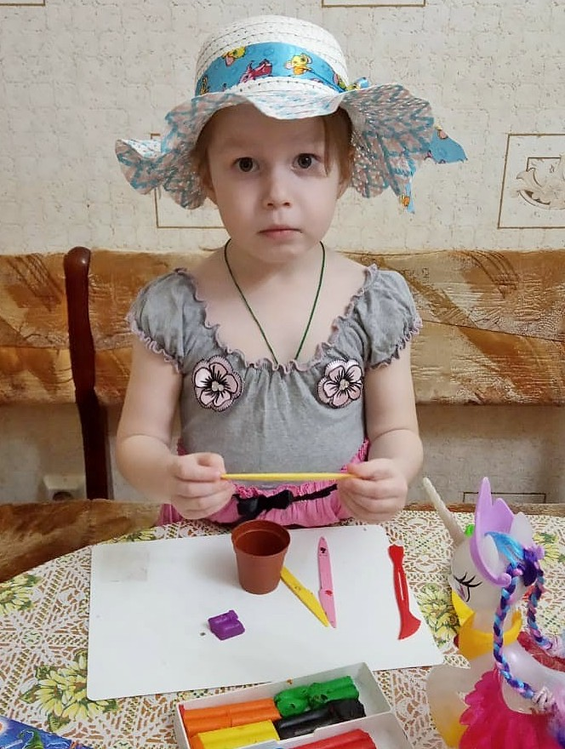
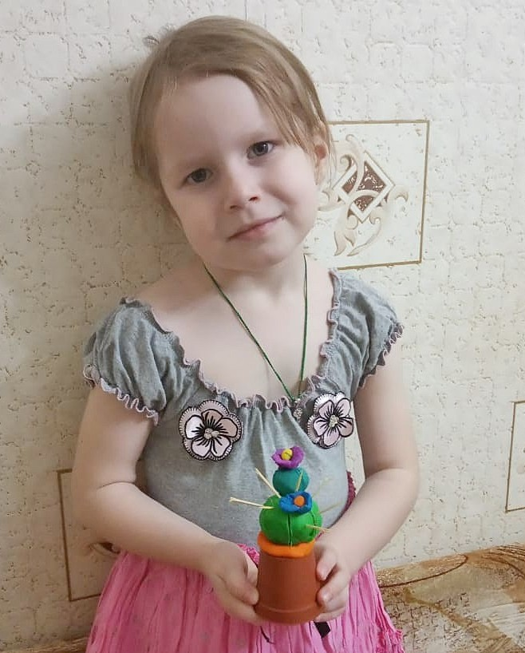

Slide 7
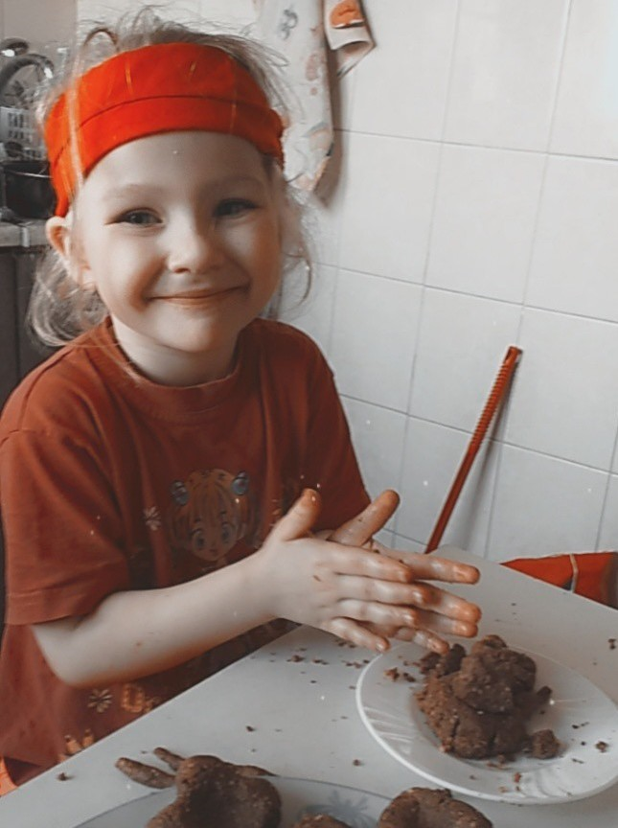
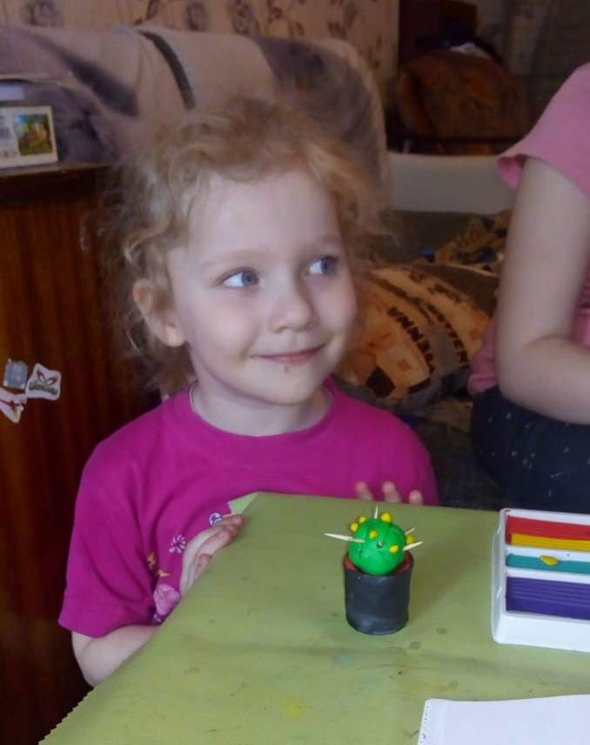

Slide 8
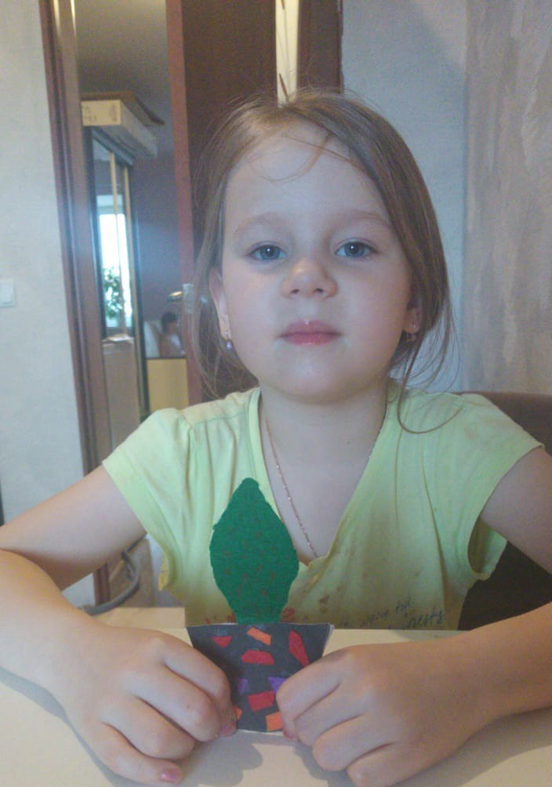
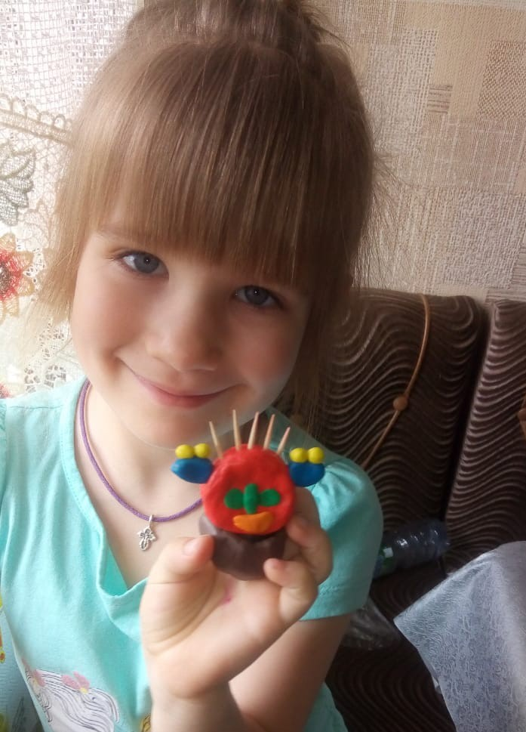

Slide 9
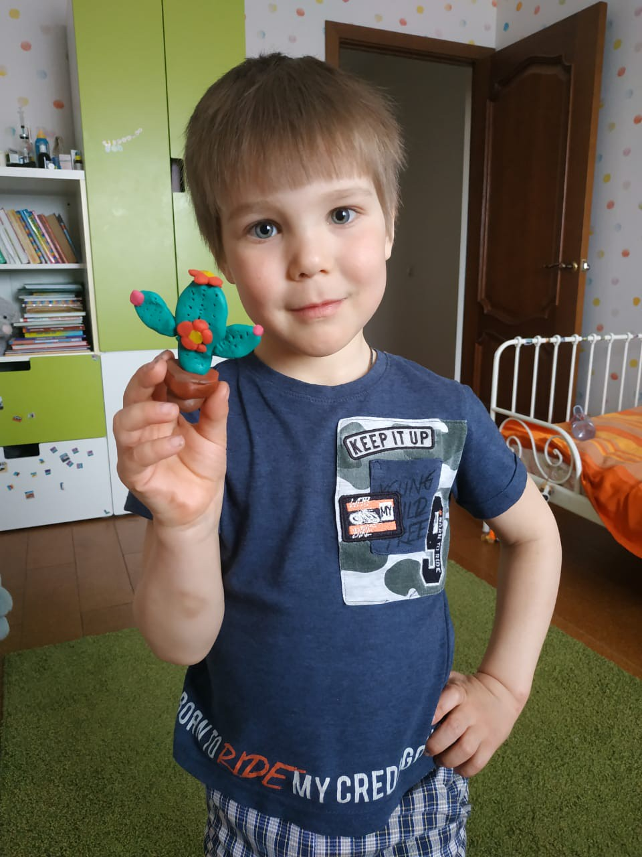
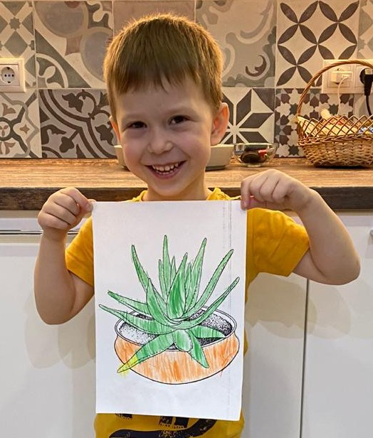

Slide 10
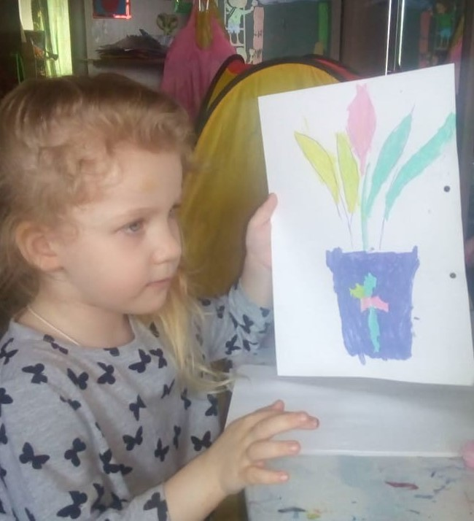
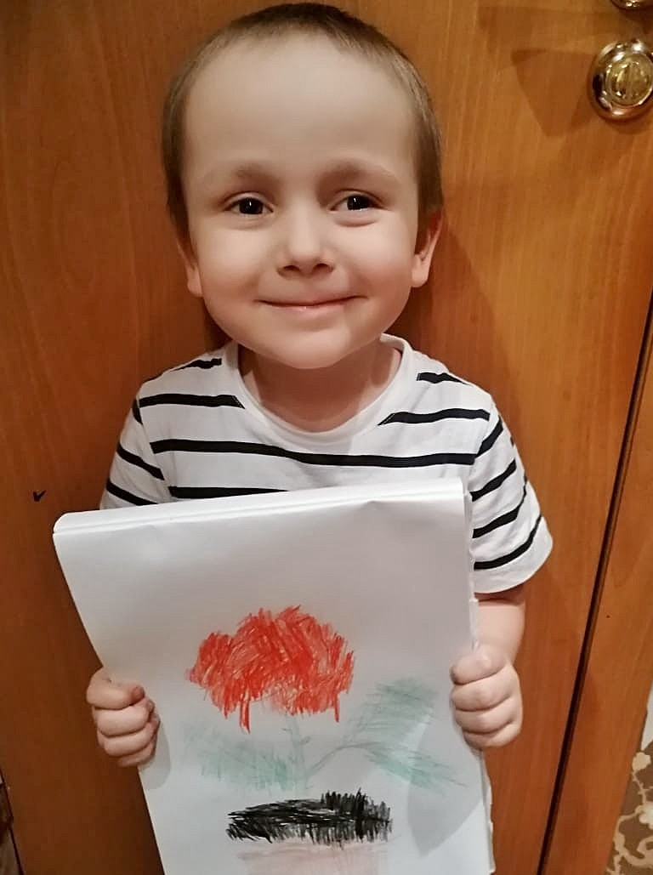
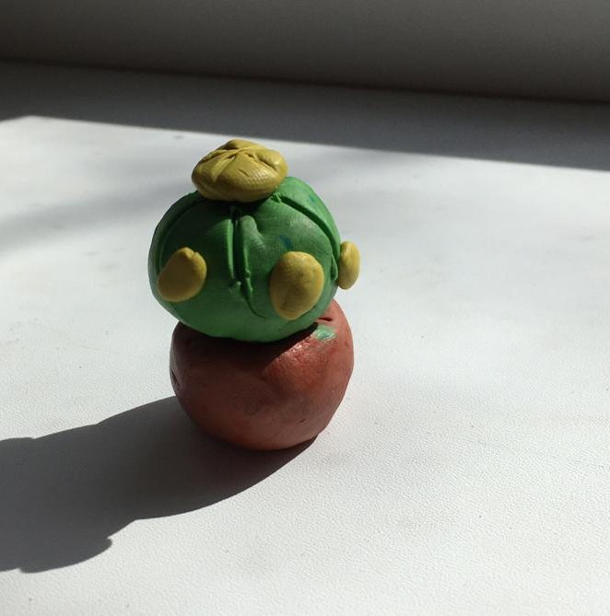

Slide 11
Спасибо за внимание.

